Slide 1
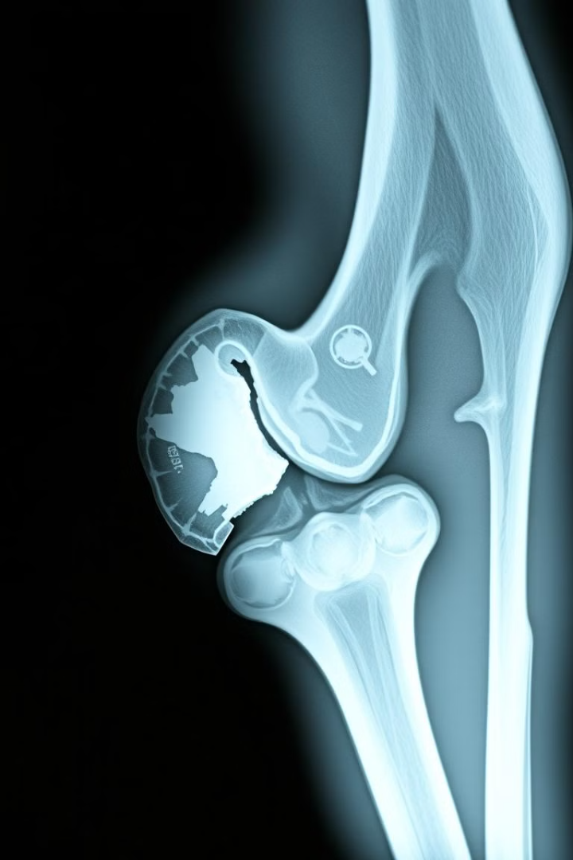
Діафізарні переломи кісток гомілки
Діафізарні переломи кісток гомілки - це поширена травма, яка становить до 14% від усіх травм опорно-рухової системи. Кістки гомілки, великогомілкова та малогомілкова, розташовані паралельно і з'єднані міжкістковою мембраною, проксимальним та дистальним синдесмозом. Великогомілкова кістка виконує опорну функцію, тому її перелом призводить до значних функціональних порушень.

Slide 2
Анатомія та особливості
Великогомілкова кістка
Малогомілкова кістка
Виконує опорну функцію, її перелом призводить до виражених функціональних порушень. Розташована близько до шкіри, що пояснює високу частоту відкритих переломів. Переломи нижньої третини зростаються довше через відсутність м'язів та гілок артерій для кровопостачання.
Не виконує опорної функції, є стромою для прикріплення м'язів. Ізольовані переломи її діафізу призводять до менших функціональних порушень. Важливо пам'ятати про малогомілковий нерв, який може пошкоджуватися при травмі.

Slide 3
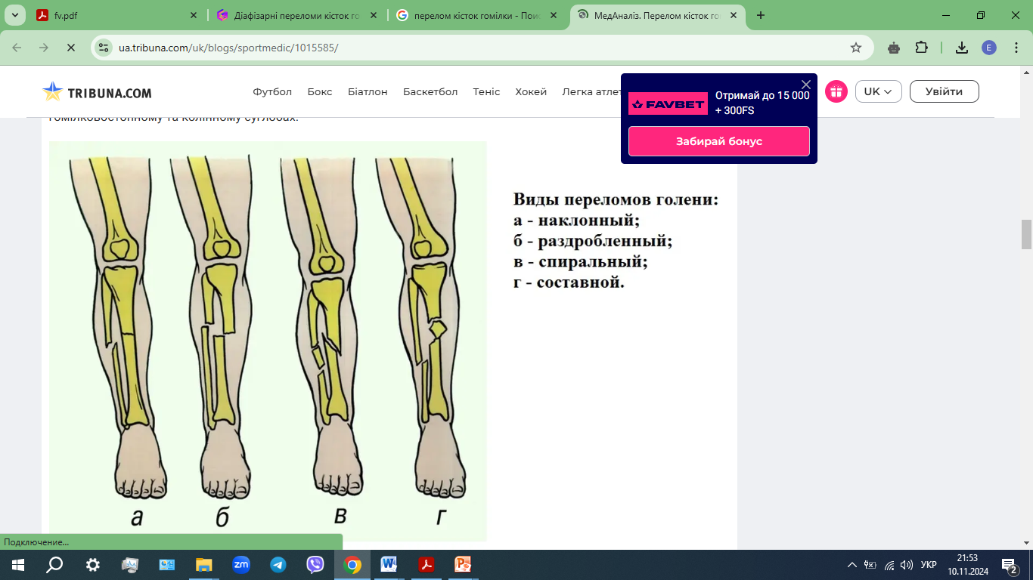
Класифікація переломів
1
А - Прості
2
В - Клиноподібні
3
С - Складні
Гвинтоподібні (А1), косі (А2), поперечні (А3).
Гвинтоподібний клин (В1), згинальний клин (В2), фрагментований клин (В3).
Гвинтоподібні (С1), сегментарний з одним та двома проміжними фрагментами (С2), багатоосколковий (С3).

Slide 4
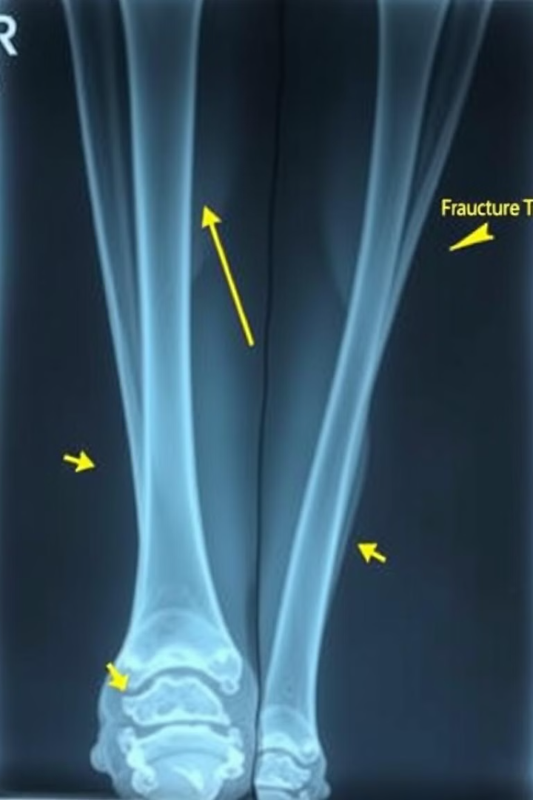
Локалізація та типи переломів
Локалізація
Типи переломів
Верхня третина
Поперечні, гвинтоподібні, косі, осколкові, роздроблені
Середня третина
Поперечні, гвинтоподібні, косі, осколкові, роздроблені
Нижня третина
Поперечні, гвинтоподібні, косі, осколкові, роздроблені

Slide 5
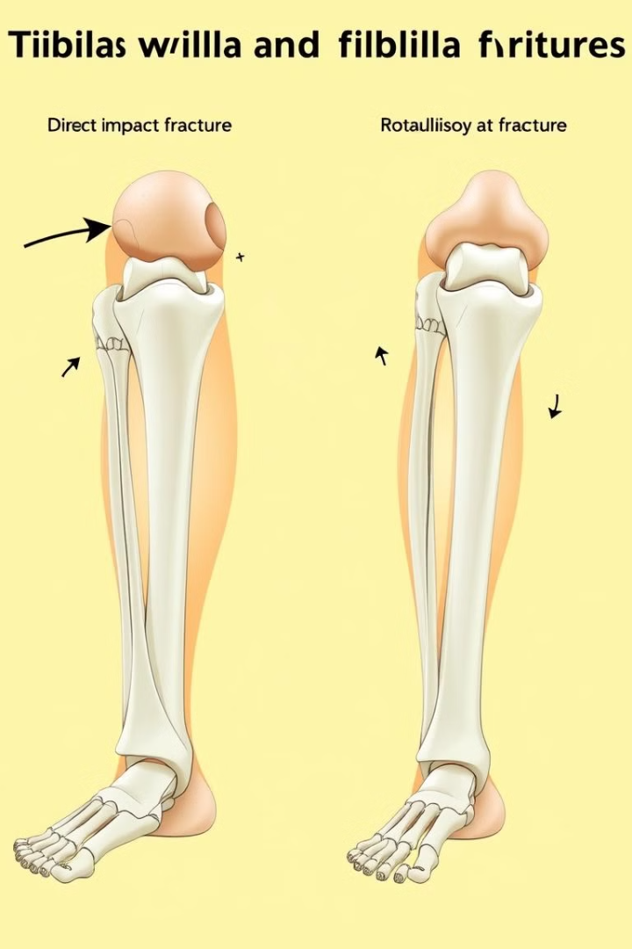



Механізм травми
Прямий механізм
Удар по гомілці, що призводить до появи «бамперних» переломів.
Непрямий механізм
Ротаційний момент при фіксованій стопі.
Зміщення уламків
Залежить від напрямку дії травмувального агента та м'язової тяги. При переломі у верхній третині діафізу чотириголовий м'яз зміщує проксимальний уламок вперед.

Slide 6
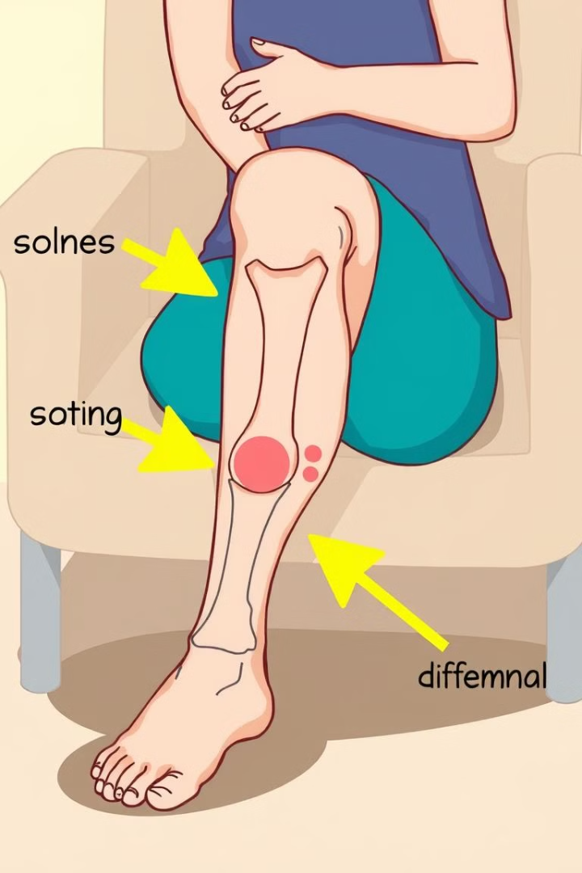
Клінічні симптоми
1
Біль
2
Порушення опороздатності
У ділянці ушкодження гомілки.
Нижньої кінцівки.
3
Набряк та гематома
4
Патологічна рухливість
В ділянці травми.
І крепітація уламків.

Slide 7
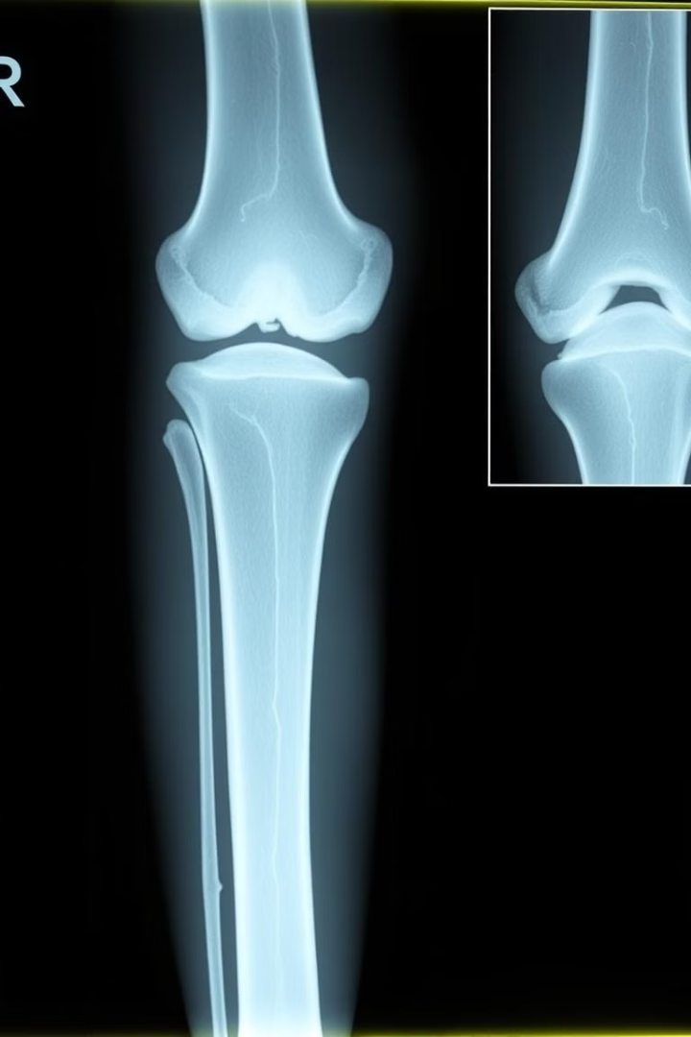
Діагностика
Рентгенографічне дослідження у двох проєкціях всієї гомілки уточнює характер, локалізацію перелому та вид зміщення уламків.

Slide 8
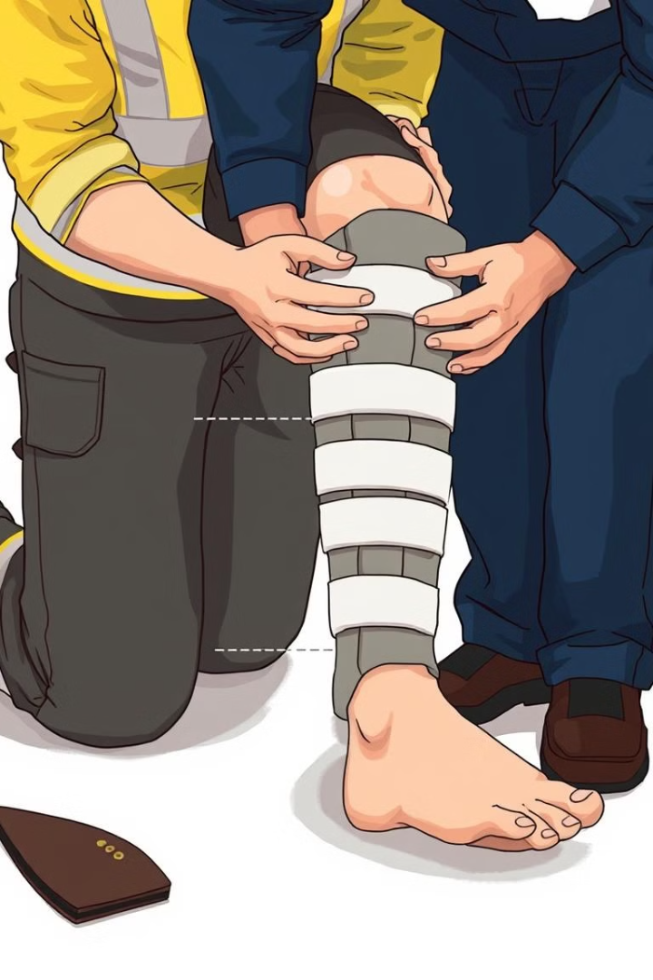
Догоспітальна допомога
Надання медичної допомоги на догоспітальному етапі включає в себе адекватну іммобілізацію кінцівки підручними засобами або спеціальними шинами.

Slide 9
Медичний менеджмент
Консервативне лікування
Оперативне лікування
Іммобілізація при стабільних (поперечних або косо-поперечних) переломах без зміщення або після одномоментної репозиції при наявності зміщення. Скелетне витягнення застосовується при нестабільних переломах упродовж 3-4 тижнів із наступною зовнішньою іммобілізацією до ознак зрощення.
Застосовуються інтра- та екстрамедулярні способи металоостеофіксації, апарати зовнішньої фіксації.

Slide 10
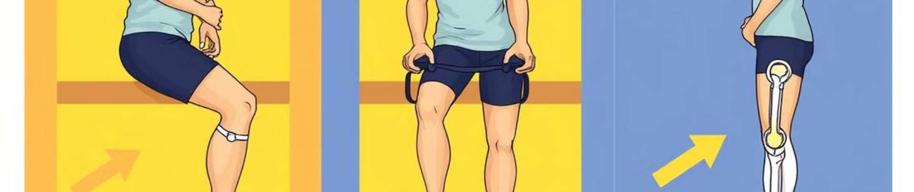
Реабілітація
Після лікування перелому важлива реабілітація, яка включає в себе фізичні вправи для відновлення рухливості, сили та балансу. Реабілітаційні заходи допомагають повернути функціональність нижньої кінцівки та запобігти ускладненням.

